Slide 1

金信鸽风险预警系统
网智天元科技集团股份有限公司
股票代码：832112

Slide 2

北京网智天元科技股份有限公司
注册资金7245万，市值10亿

Slide 3
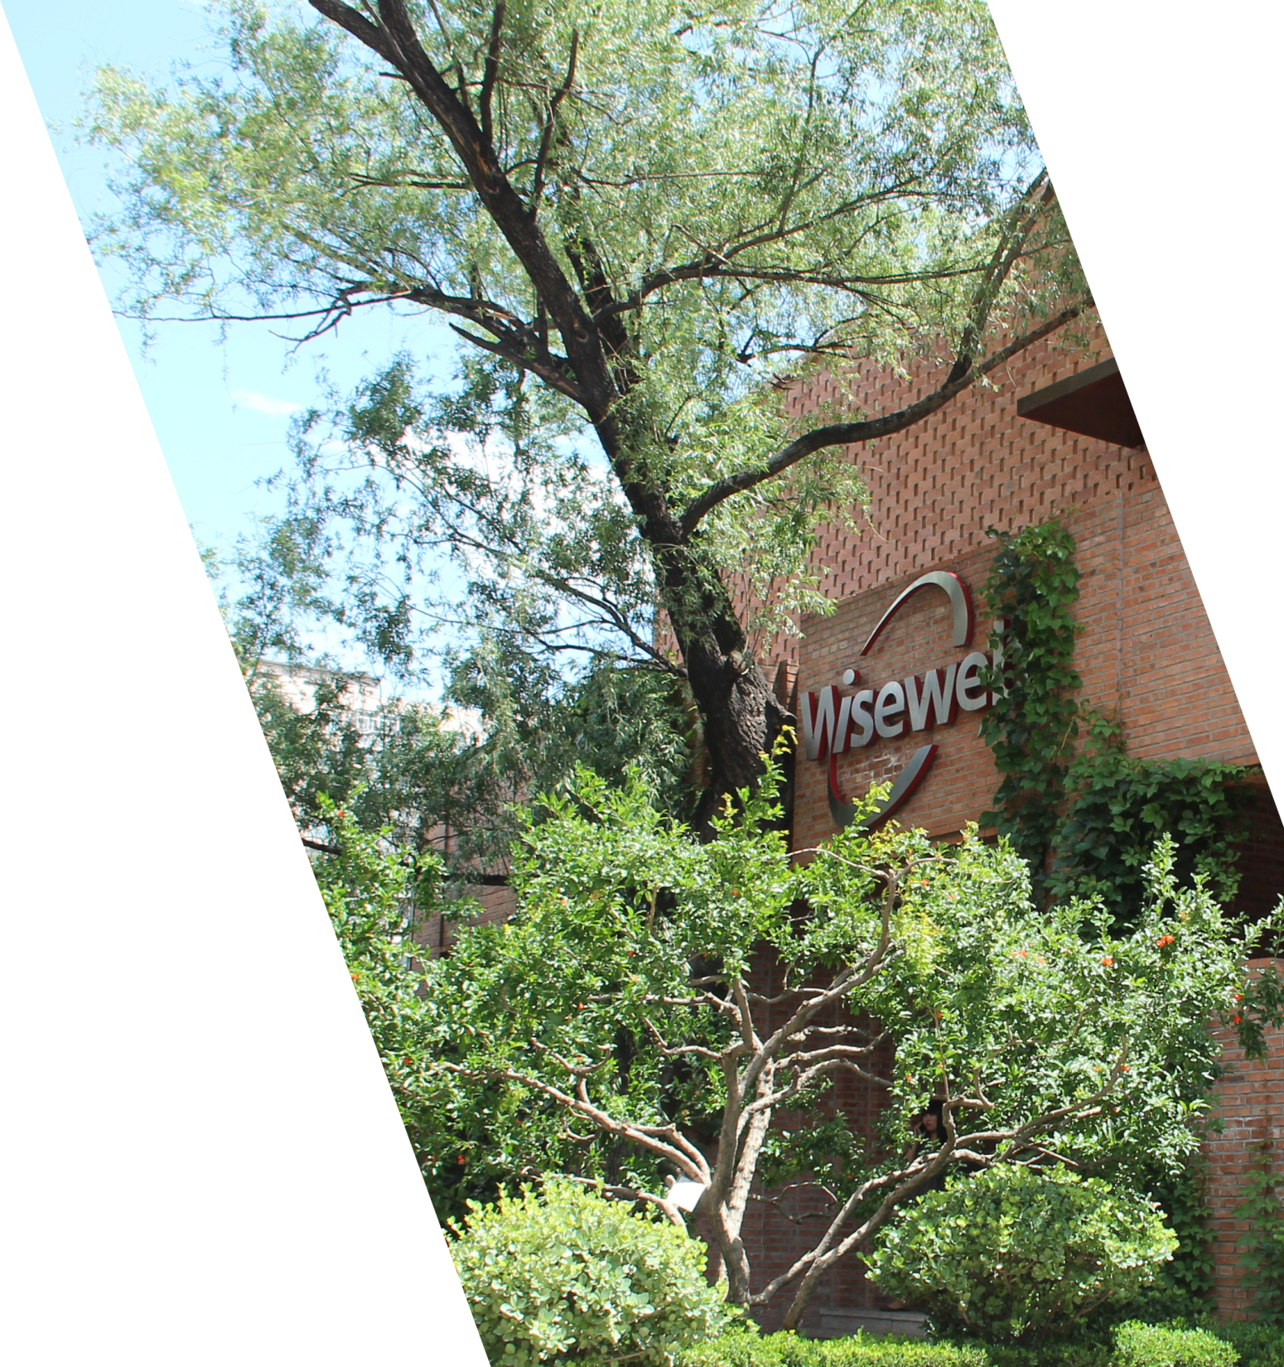
成立于2007年，总股本7245万元
国防科技大学国家级重点实验室
五维大数据智能平台
新三板第一家大数据智能公司
博士6人，员工200+人
上海、长沙、广州等地设有分支机构
中关村大数据产业联盟副理事长单位
中国大数据产业生态联盟副理事长单位
Notes:
公司是新三板第一家大数据智能公司

Slide 4




公司资质
荣誉奖项
参与国家重大科研项目
ISO9001质量体系认证
中关村高新技术企业
中关村瞪羚企业
国家高新技术企业
国家双软认证软件企业
北京市新技术产品
战鹰舆情监控系统
巨象影响力分析系统
金蜂巢数据脱敏系统
大数据奖项
2014年中国行业信息化最佳大数据解决方案奖
2015年中国互联网大数据行业领军企业奖
2016年国际大数据博览会明星企业奖
2013年科技部中小企业科技创新基金
2013年北京市中小企业科技创新基金
2014年财政部文化创新基金
2016年北京市文化创新基金
2013年科技部十二五科技支撑计划项目
2015年海淀区重大科技成果产业化项目
2015年国家火炬计划示范项目
2016年科技部十二五科技支撑计划项目-财富管理大数据平台
2016年科技部十二五科技支撑计划项目-西部文化旅游大数据
2016年工信部大数据信息安全示范项目
2016年国家示范大数据项目-“大数据驱动的企业网络安全管理平台及试点示范”
2017年工信部-中国大数据应用最佳实践案例
（数据采集及行为分析）
2017年国家发改委-促进大数据发展重大工程支持项目-文化创意产业大数据公共服务平台
知识产权
100+项软件著作权
5大软件产品，15项专利申请

Slide 5


Slide 6
1
项目概述
Notes:
1、公司概况及案例

Slide 7
前言
在国内金融业务风险日益加剧的新常态下，各金融企业都在积极推进全面风险管理体系建设, 基于传统“静态”数据的分析、数据关联，已经无法满足金融行业用户在信贷企业(贷前、贷中、贷后)全方位的多业务层面考核风险预警及管理体系需求。在快速变化的经济形式和日趋激烈的竞争环境中作为金融风险管理流程重要环节的客户风险、企业信贷风险的预警、控制与防范成为行业进一步发展所必须解决的重要问题。

Slide 8

系统定位
基于大数据技术开展创新风控模式
广泛采取多维度信息及经营行为分析交叉对比
自动化预警体系，实现基于预警指标的风险预警输出
自动化分析体系，实现基于分析模型的自动化结果展现
融合内外部数据的新型风控体系
内部数据
互联网数据
Notes:
基于大数据技术开展创新风控模式
广泛采取多维度信息及用户行为分析交叉对比
自动化预警体系，实现基于预警指标的风险预警输出
自动化分析体系，实现基于分析模型的自动化结果展现
融合内外部数据的新型风控体系

Slide 9
平台应用--数据
全国企业 6000万+
52张数据表近 760个信息项目
八
招聘信息
八
同花顺证券交易行为画像
个人征信数据
四
企业风险
信息
七
海关信息
四
个人银行卡交易记录数据库
七
铁路乘车数据库
一
企业基本
信息
三
企业知识
产权信息
一
个人学历数据库
三
个人金融征信画像库
六
税务信息
九
舆情信息
六
个人汽车牌照数据库
九
P2P网贷
二
企业资产
信息
五
资质信息
二
手机号在网时长
五
乘机人
数据库
企业： 企业全面风控及风险预警体系
个人：汽车消费金融客户： 面向个人消费信贷的的全面风控体系
Notes:
模板来自于 http://docer.wps.cn

Slide 10
风险预警指标
行内交易数据、
行业内共享数据、
黑白名单数据（可信数据）
企业视图、用户画像
行业景气属性。（参考数据）
A
B
融合数据风险预警
银行内部数据
互联网数据
工商、税务、电力、社保、运营商、司法、年报等外部数据引入，对企业的生产经营状态进行更全面的风险评估（可信数据）
C
第三方数据
D
通过网络舆情的实时监控
对可能存在的经营问题企
业进行预警。（人工研判数据）

Slide 11
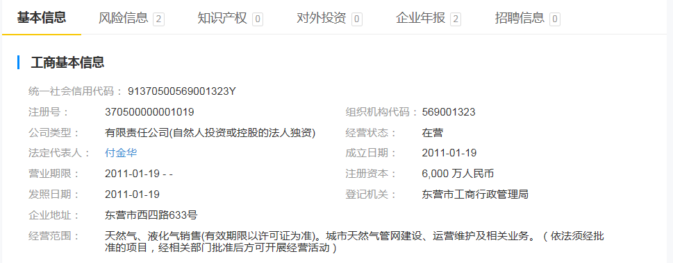
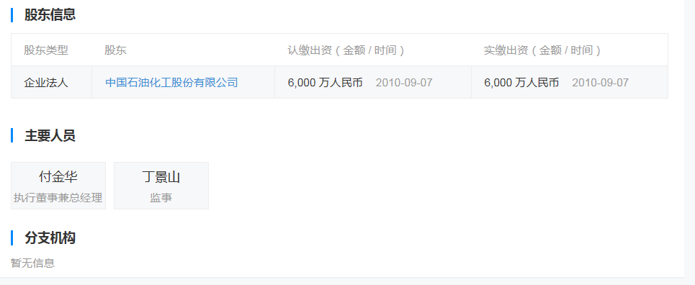
风险指标分析及预测

Slide 12
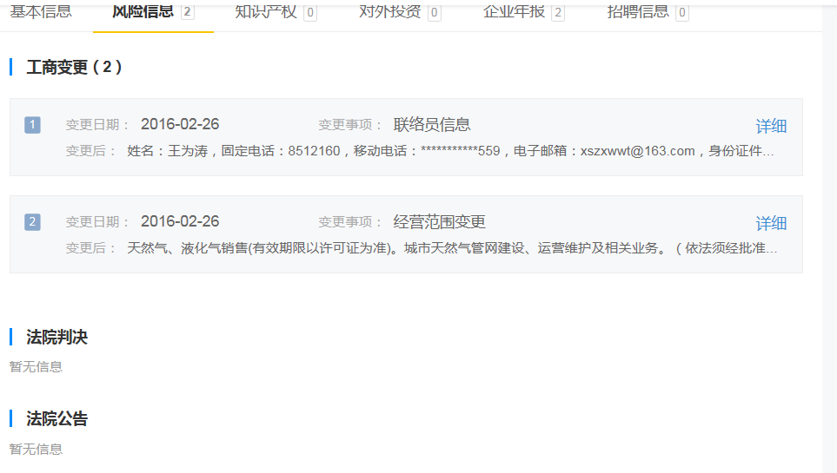
风险指标分析及预测

Slide 13
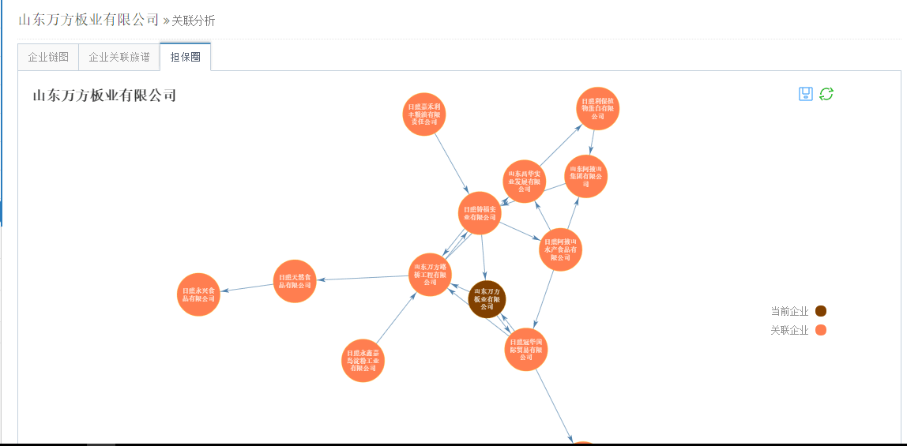
担保圈分析
担保圈
投资
企业C
企业B
财报
投资人
供应商
配偶
自然人E
自然人F
企业A
投资人
亲属
个体户G
企业D

Slide 14
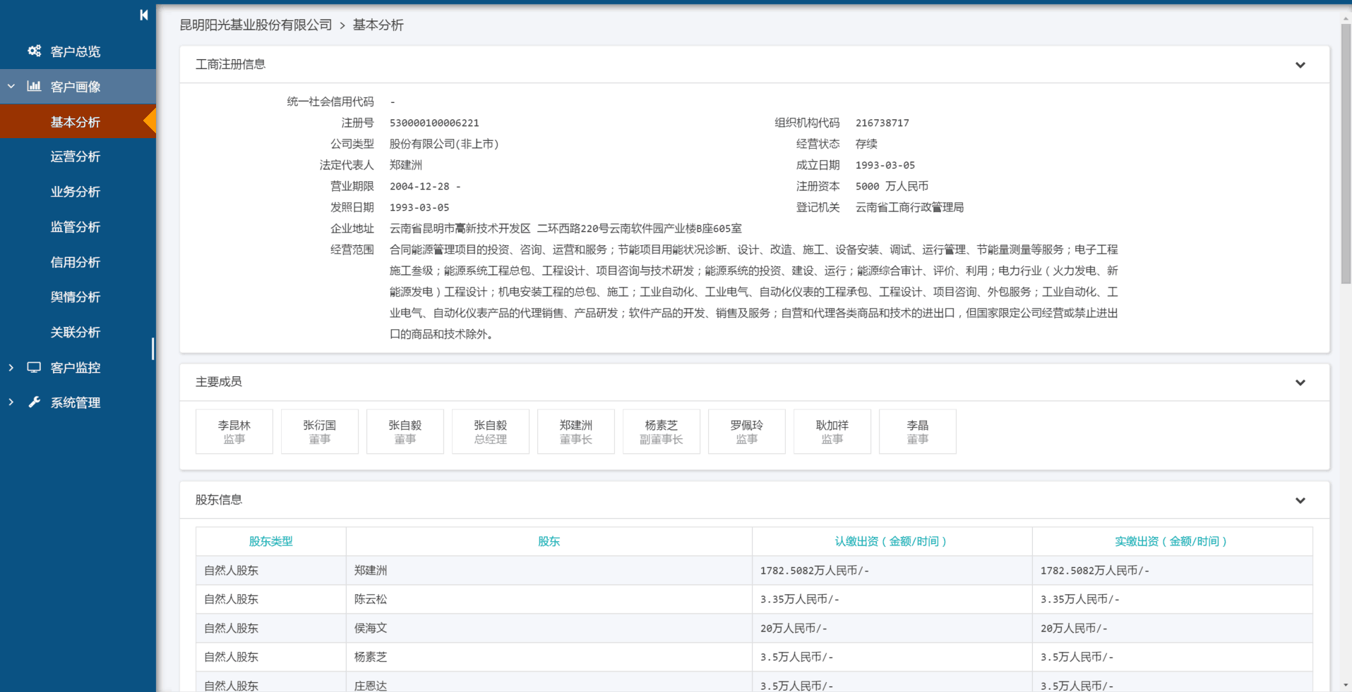
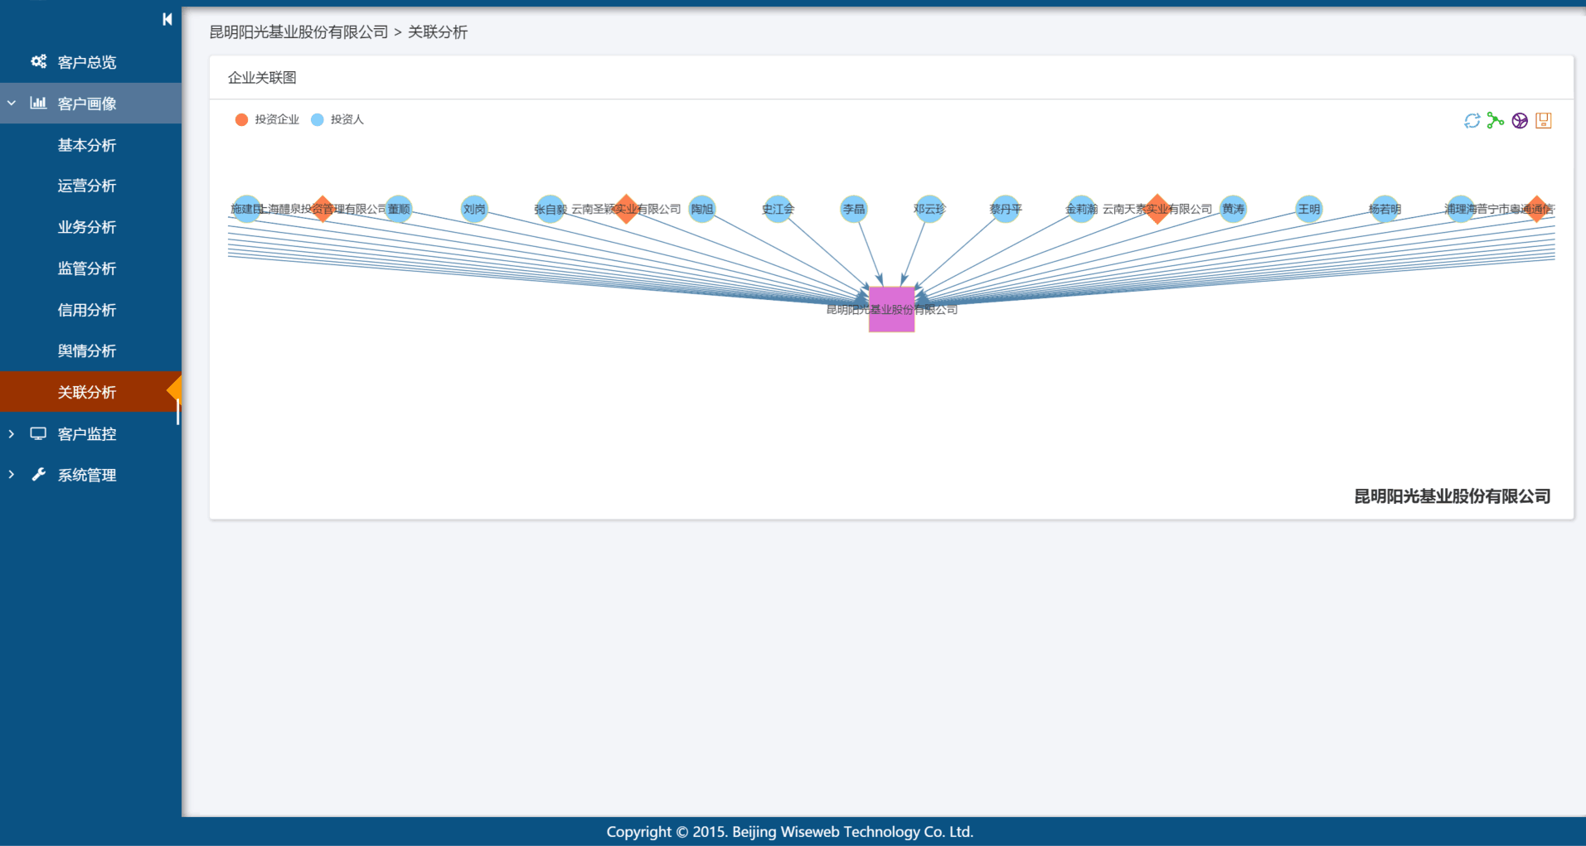
风险实时画像

Slide 15


风控模型体系
模型
制定
规则
定制
模型规则配置
信用模型
信用
规则
决策流引擎处理
授信评
分决策
→
→
→
决策
方案
制定
决策
策略部署
业务系统调用和监测
→
→
→
欺诈
模型
欺诈
规则
欺诈
决策
→
→
→
决策流产品实现
数据清洗平台
数据清洗加工
数据接入
数据接入
数据接入

Slide 16
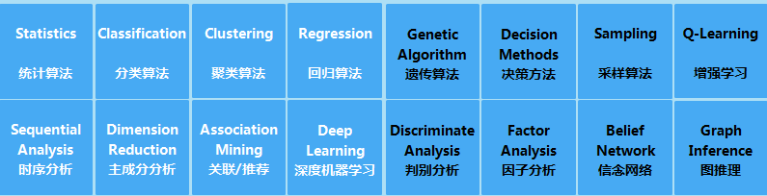
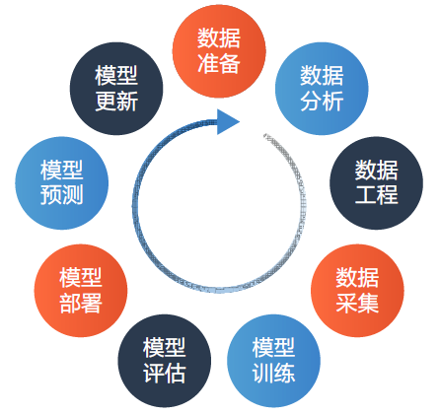
风控模型设计及自学习
授信模型
信贷风控模型
风险预警模型
风险识别模型
差异化定价
深度学习

Slide 17
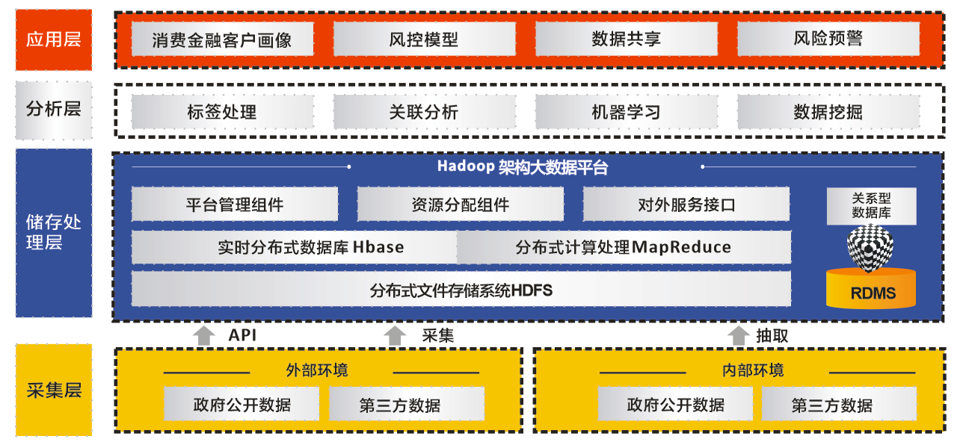
系统架构

Slide 18
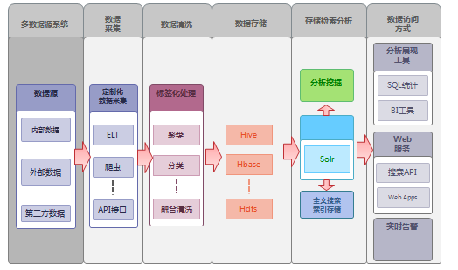
解决方案中涉及大数据组件-融合数据处理

Slide 19
解决方案中涉及大数据组件-融合数据风险预警模型系
基于内、外部数据的客户风险预警融合分析模型体系
内部数据
外部数据
风险预警指标体系
模型识别
人工识别
违约风险信息
财务风险信息
违约风险信息
财务风险信息
担保风险信息
多头借贷及逾期风险
担保风险信息
经营管理风险
关联风险
…
关联风险
…
红色预警
橙色预警
黄色预警

Slide 20
解决方案中涉及大数据组件-融合数据风险预警模型系（违约风险模型）
违约金额
违约次数
消费区域
征信画像
月/年交易平均金额
行内数据
聚类算法
月/年平均账户余额
决策树、聚类、协同推荐
征信画像
信用卡消费金额
信用卡消费类型
客户存款属性
投资理财属性
卡逾期

Slide 21
金融大数据平台
贷前调查
风险评估
辅助决策
违约风险评估
贷中审计
担保关联
偿债能力
信贷流程
管理
业务准入
限额管理
风险定价
风险预警
授信审批
贷后监控
……
客户风险预警指标体系
数据集市层
聚合数据
标签化数据
数据存储层
分布式文件系统（HDFS）
分布式在线数据库
内存列式存储
数据汇集层
关系型数据库同步
数据清洗
数据聚类
关系型数据库抽取
数据接入层
行业内共享数据
应用场景数据
互联网数据
第三方数据
Notes:
以融合数据为根本，通过客户风险预警指标体系，贯穿整个信贷业务管理流程。

Slide 22
2
系统功能介绍
Project requirements
Notes:
2、项目需求

Slide 23
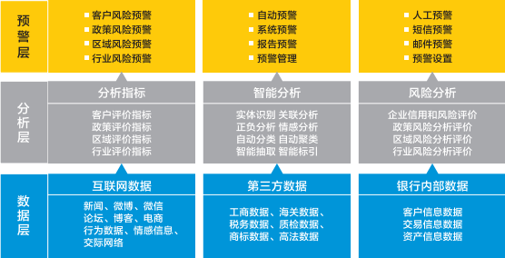
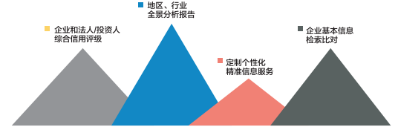
金融外部大数据应用-信贷风险管控

Slide 24
多维度数据全面风险防范
收入 存款
有价证券等
履约能力
公共记录信息
民事 刑事 行政
诉讼判决等
数据
维度
居住地变迁
消费习惯等
行为特征
信用记录
信用卡 信贷
消费金融等
01
预警
生成
02
人交际关系
社交言行特点等
社交资料
身份属性
姓名 性别 年龄
婚姻状况等
原因
分析
关键风险指标警示
03
风险产生原因分析
数据
报告
05
计划
审批
管理层报告
基本
情况
资质
证明
持续监控
细节分析
04
企业
画像
财务
信息
历史
业绩
绩效监控
行动报告
决策
制定
06
项目
执行
收集信息
确定计划
产品
信息
成功
案例

Slide 25
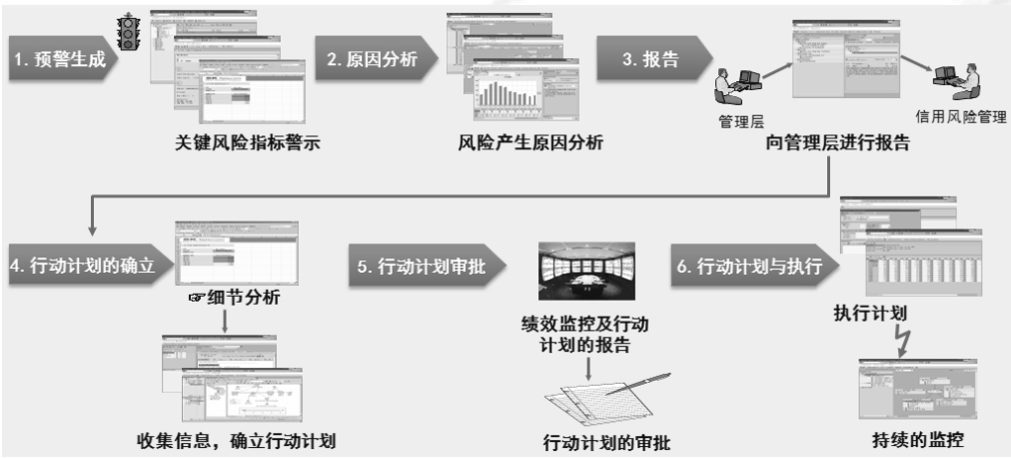
信贷风险预警
企业
画像
基本情况
资质证明
财务信息
成功案列
产品信息
历史业绩
违规投诉

Slide 26
客户风险预警指标-对公
客户经营信息分析指标
经营风险监控分析指标
客户偿付能力分析
竞争力分线分析
投资结构分析
客户担保关联风险
偿还能力风险分析
公司治理结构分析
客户关联风险分析
行业信息综合分析
异常交易风险分析
企业成长性分析指标
信用及法律风险预警
客户交易信息
竞争力风险
财务状况风险

Slide 27
多维度数据客户分析预警
客户经营信息分析指标
企业经营情况
应收账款
存款
企业运营情况
资产负债
内部数据
企业年报
外部数据
企业现金流情况
销售收入
销售利润率
工商信息
主营业务收入
社保信息
利润损益
上下游企业关联
税务信息
经营现金流
失信、被执行
法院诉讼、公告、起诉
环保、行政处罚
股东架构
股东对外投资
企业舆情信息
专利、版权
动产质押、抵押
科技、质检、食药监
企业对外投资
企业招聘

Slide 28
内部数据
“违约风险”
客户第三次及以上发生欠息，或出现逾期、垫款。
客户第二次发生欠息
客户在他行贷款为不良贷款
客户在他行存在违约信息
针对风控模型的设计和迭代
客户首次发生欠息。
外部数据
企业法人失信
企业法人被执行
企业营业执照吊销
环评黑名单
重大偷税、漏税
法人双规、出逃
经济纠纷
重大负面舆情
企业工商频繁变更
环评不达标
企业行政处罚
管理人员违法行为
高管频繁变动
行业不景气
政策影响
技术变革
行业竞争激烈
关联企业结构复杂
红色预警
橙色预警
黄色预警

Slide 29
高管频繁变动
1.客户第二次发生欠息；
2.客户在他行贷款为不良贷款；
3.客户在他行存在违约信息。
外部数据（部分）指标
行业不景气
政策影响
外部数据预测
外部数据预测助分析
经济纠纷
技术变革
重大负面舆情
行业竞争激烈
企业工商频繁变更
融合数据风险预测模型
关联企业结构复杂
外部数据预测分析
环评不达标
外部数据（部分）指标
外部数据预测
企业行政处罚
管理人员违法行为
1.客户首次发生欠息
外部数据预判
1.客户第三次及以上发生欠息，或出现逾期、垫款。
企业法人失信
企业法人被执行
企业营业执照吊销
环评黑名单
重大偷税、漏税
法人双规、出逃
外部数据（部分）指标
Notes:
客户违约风险预测模型，通过外部数据进行用户不良化发展趋势的预测及预判。

Slide 30
风险预警辅助决策分析模型
贷前、贷中、贷后
贷前、贷中、贷后
贷前、贷中、贷后
高管频繁变动
行业不景气
经济纠纷
重大负面舆情
企业法人失信
企业法人被执行
政策影响
技术变革
企业工商频繁变更
环评不达标
企业营业执照吊销
环评黑名单
行业竞争激烈
关联企业结构复杂
企业行政处罚
管理人员违法行为
重大偷税、漏税
法人双规、出逃
02
贷中审查有依据
贷后管理有重点
贷中
03
01
贷前调查有渠道
贷后
贷前
Notes:
通过融合数据，在贷前、贷中、贷后进行有效风险把控及辅助分析决策。实现贷前调查有渠道、贷中审查有依据、贷后管理有重点。
通过决策分析模型进行风险分析及风险评估。

Slide 31
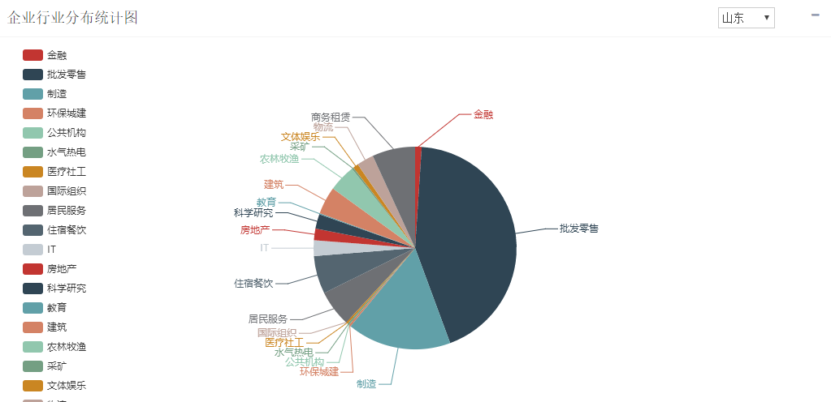
系统功能
担保圈
基本
信息
运营
信息
业务
信息
监管信息
信用信息
舆情信息
预警信息
企业链图
关联族谱
功能

Slide 32
风控预警规则
董事会、监事会成员或高级管理人员涉及贪污、受贿、舞弊或违法经营等案件 |  | 经营管理风险信息 | 舆情数据、判决文书
客户被税务、工商或环保等有关监管部门处罚、列入“黑名单”或取消有关资格 |  | 经营管理风险信息 | 行政处罚、舆情数据
客户涉及重大法律诉讼、仲裁或重大经济纠纷，导致损失严重 |  | 经营管理风险信息 | 法律诉讼
客户涉及偷、逃、骗税等违法行为 |  | 经营管理风险信息 | 舆情数据、工商信息行政处罚、舆情数据
客户被吊销（或停止使用）营业执照、主导产品生产许可证 |  | 经营管理风险信息 | 工商信息等
客户发生法律纠纷，涉及诉讼标的金额较大，极有可能导致损失 |  | 经营管理风险信息 | 判决文书
涉及诉讼，部分资产被保全、在本行开立账户或主要结算账户被冻结 |  | 经营管理风险信息 | 法律诉讼信息
企业停产、半停产或经营停止，名存实亡； |  | 财务风险信息 | 舆情数据、工商信息
客户已经或准备申请破产或清盘，以及正在破产清算等； |  | 违约风险信息 | 法院公告、判决文书
客户被有关职能部门查处，勒令停产整顿，被查封； |  | 违约风险信息 | 舆情数据等
冻结资产； |  | 违约风险信息 | 舆情数据、工商信息判决文书、舆情数据
客户实际控制人、核心管理人员、董事会成员长时间无法联络、失踪、死亡或被拘审、“双规”或监视居留； |  | 违约风险信息 | 舆情数据
企业环境行为等级评定为红色； |  | 违约风险信息 | 环保评级（只有部分省份有该类信息）、舆情数据
客户的实际控制人、核心管理人员、董事会成员出现违法行为被处罚； |  | 违约风险信息 | 行政处罚、失信被执行人信息
公司经常性拖欠工资、水电费、上下游企业资金、逃废债务； |  | 违约风险信息 | 舆情数据
企业环境行为等级评定为橙色； |  | 违约风险信息 | 环保评级（只有部分省份有该类信息）、舆情数据
被纳入国家环保行政管理部门的黑名单；或项目的建设运作对周围环境或生物种群造成不利后果；项目建设收到当 |  | 违约风险信息 | 判决文书、舆情数据
客户第三次及以上发生欠息，或出现逾期、垫款。 |  | 违约风险信息 | 逾期30天以上客户清单

Slide 33
融合数据信源树预警模型
XX企业
企业舆情
人员变更
企业运营
企业变更
人员风险
抵押物所有权变更
企业投资
企业资金流变化
资金风险
上下游企业
政策及不可抗力风险
刑事诉讼及不良经营
Notes:
建立了基于融合数据的，信源树方式的预警模型，以行内企业名称、企业法人、企业工商注册号、信贷状态为根，通过数据形成风险点-风控面-企业根-行业交叉的树状预警模型。通过任何一个风险点可以进行风险面，企业根的正向及反向风险链条的预警输出。
以560多项风险预警点进行信源树预警模型的建立。

Slide 34
3
产品应用及落地
-威海银行
Notes:
1、公司概况及案例

Slide 35
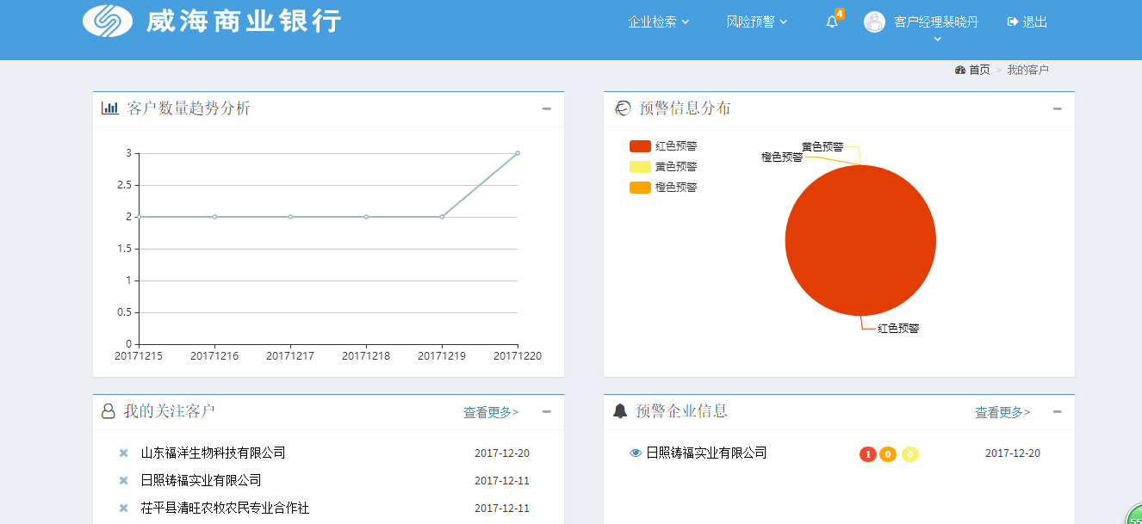
客户经理首页界面 --存量客户/按类型

Slide 36
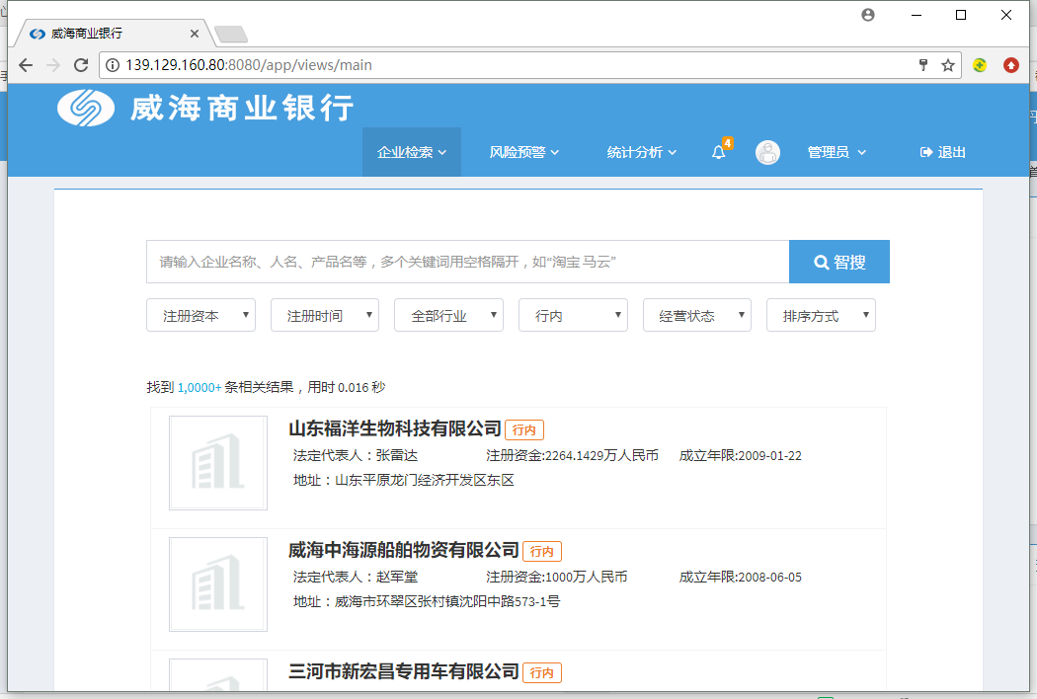
企业检索

Slide 37
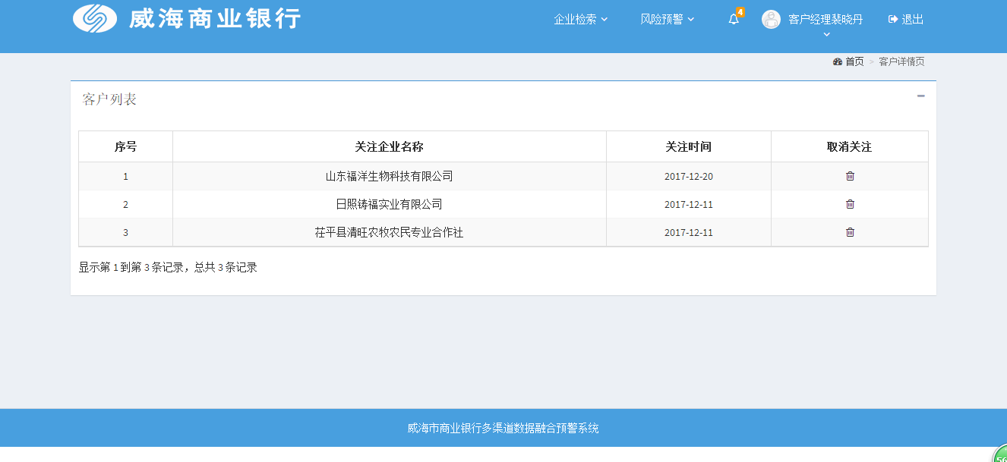
我的客户-客户列表

Slide 38
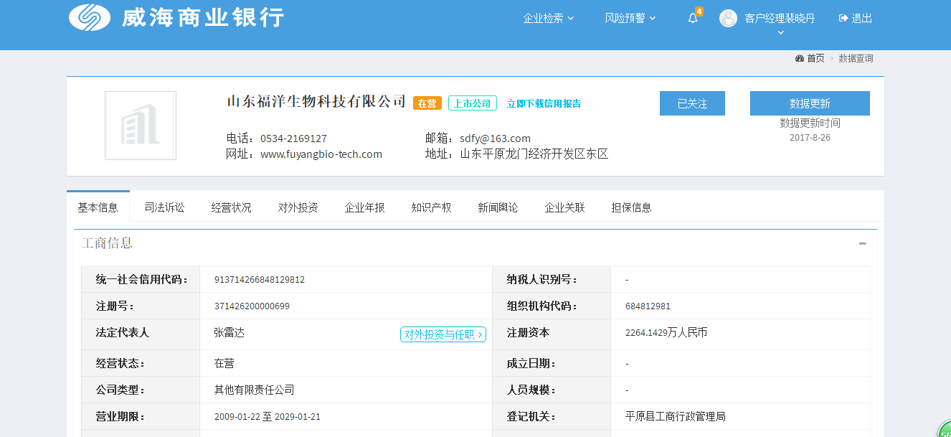
基本信息

Slide 39
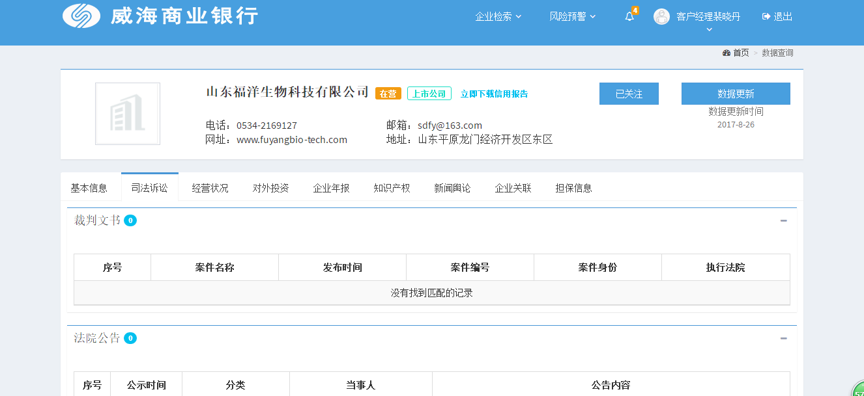
司法诉讼

Slide 40
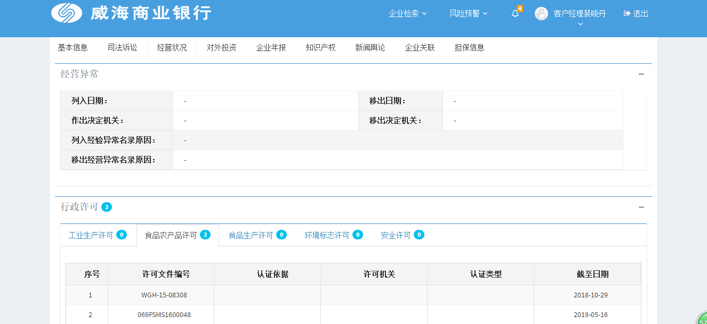
经营状况

Slide 41
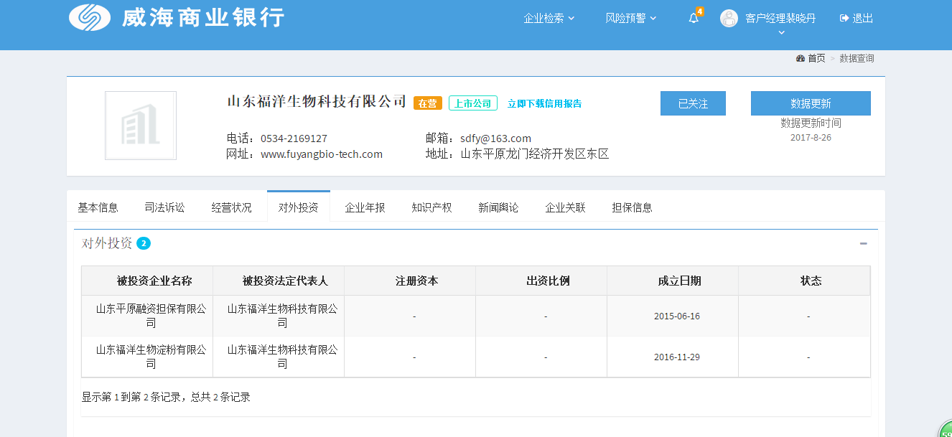
对外投资

Slide 42
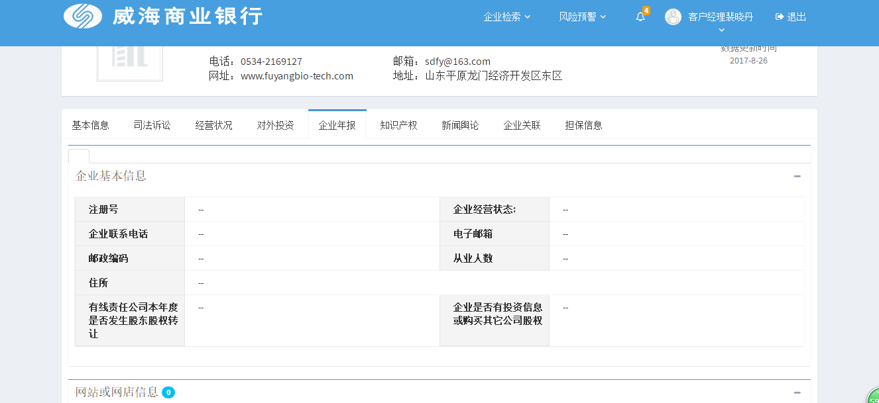
企业年报

Slide 43
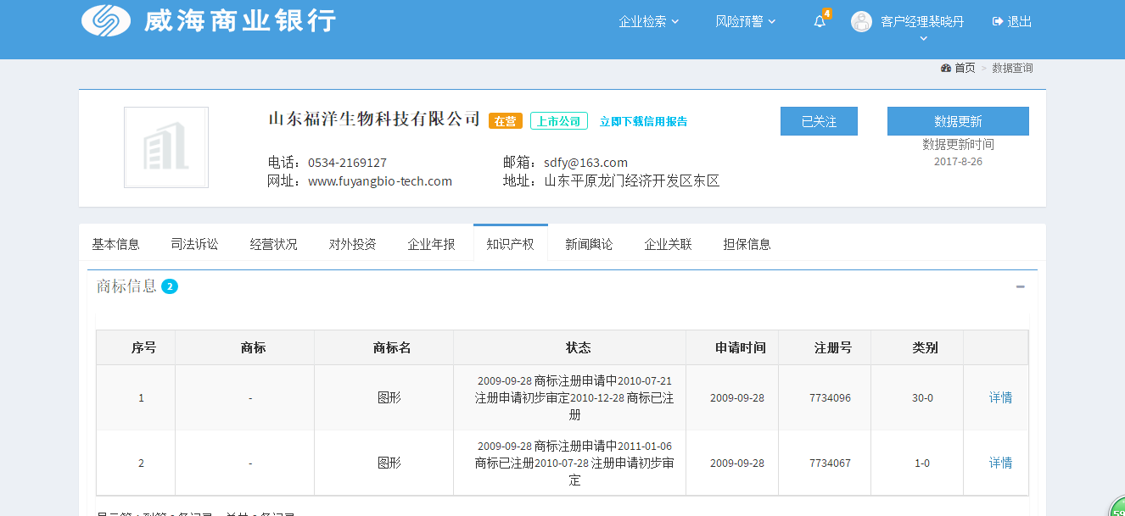
知识产权

Slide 44
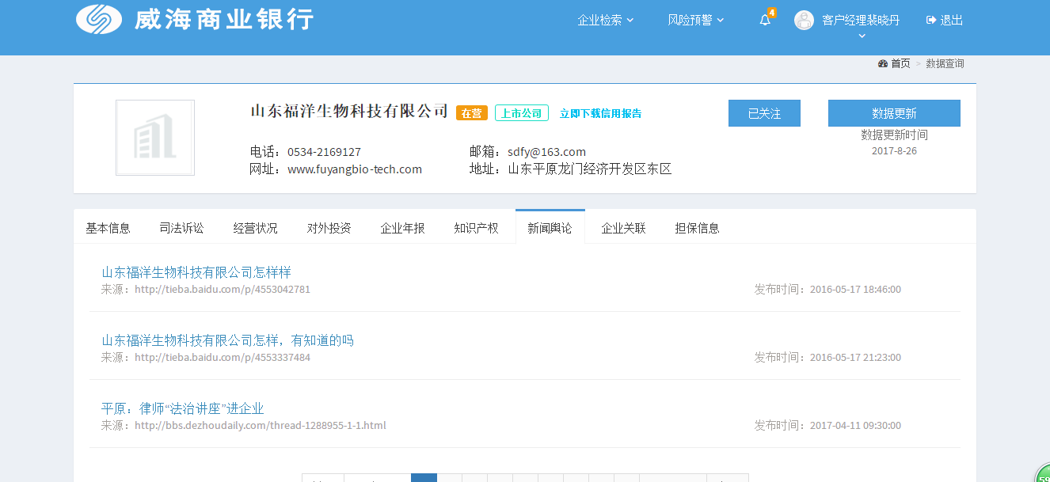
新闻舆论

Slide 45
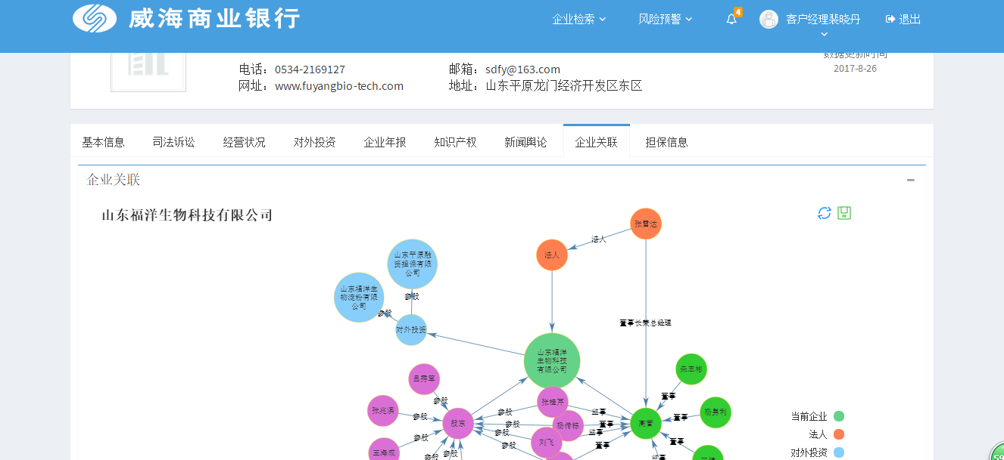
企业关联

Slide 46
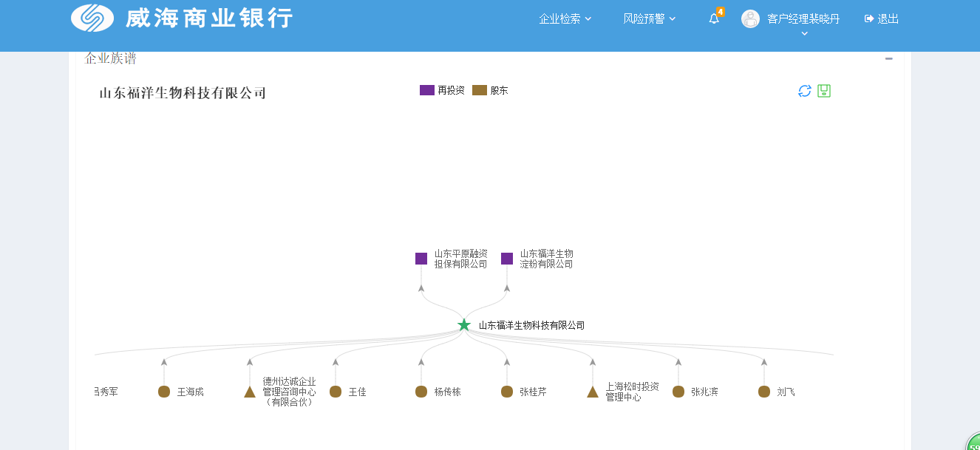
关联族谱

Slide 47
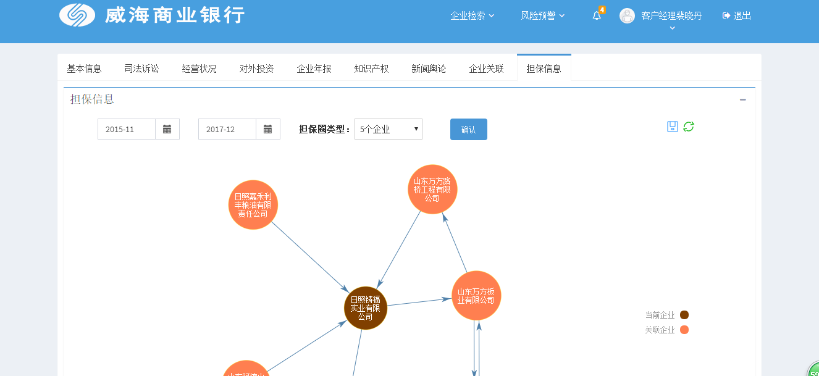
担保圈

Slide 48
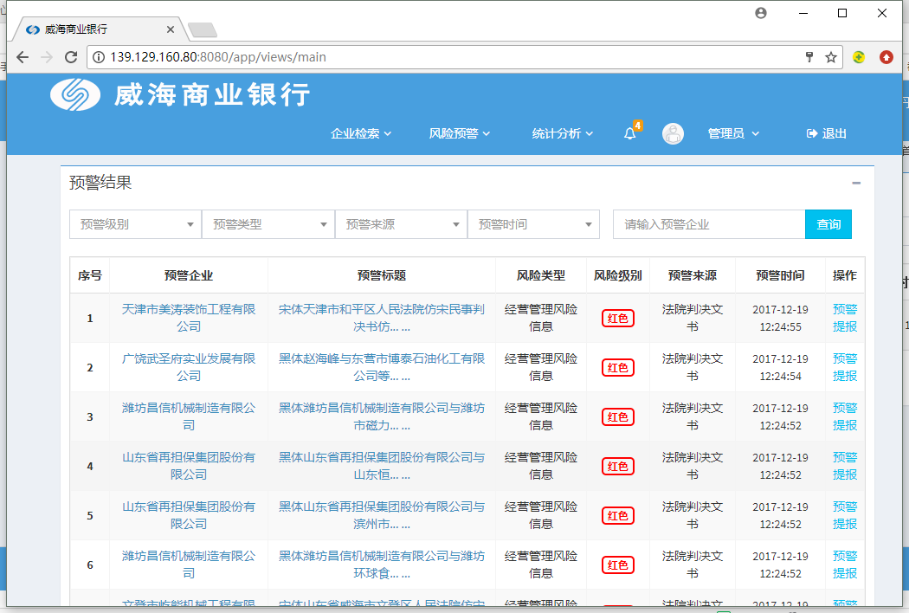
风险预警

Slide 49
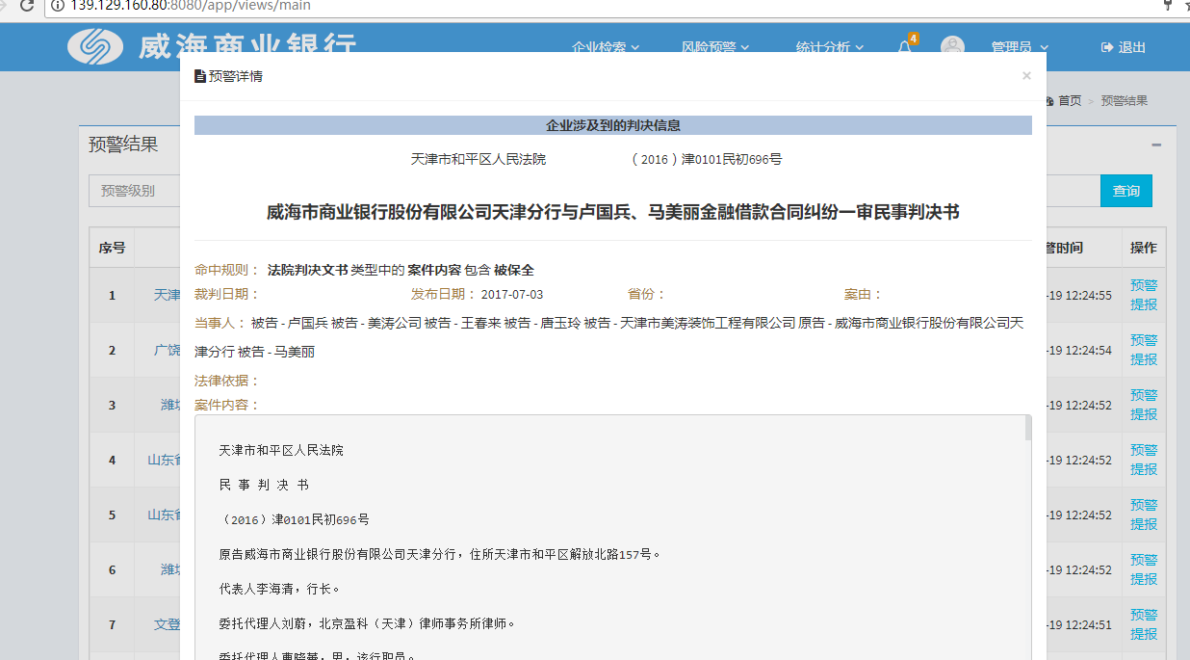
法院判决

Slide 50
4
应用场景
Conclusion
Notes:
6、总结

Slide 51
业务部-应用场景
1、项目受理阶段（对公客户多维度数据分析、客户提交资料的验证）。
2、项目初审阶段（通过大数据风控系统形成客户分析报告）。
3、客户调查阶段（通过多维度数据分析及客户风险预警，进行针对性客户调查）
4、内部评审阶段（验证客户项目经营、财务、发展情况、舆情信息、工商信息、法院信息、失信被执行信息等多维度信息）形成基于内外部融合数据的客户风险评估报告。
5、抵押、公证阶段（多维度数据验证用户抵押物资本、抵押物验证）
6、贷中管理阶段（信贷用户风险监控及风险预警）
7、贷后管理阶段（贷后预警、客户风控预警、客户实时监测）
8、档案管理（建立客户档案）
9、全省企业经营状况分析、业务类型分析、分布分析等实时分析辅助决策
10、客户信贷担保链预警
11、客户基本信息、经营信息、企业信息、舆情信息、企业信用、产品质量、经营环境、行业整体情况、组织形式和高级管理人员、产品和市场、发展和前景预期的实时分析及预警

Slide 52
风险管理部-应用场景
1、客户基本信息、经营信息、企业信息、舆情信息、法院诉讼、失信、被执行、企业信用、产品质量、经营环境、行业整体情况、组织形式和高级管理人员、产品和市场、发展和前景预期的实时风险分析及风险输出。
2、企业业务准入、贷前调查、贷中审计、贷后调查、违约风险评估的数据分析及风险输出。
3、基于大数据的客户分析报告。
4、贷前、贷后、贷中的全面风险监控。
5、全行信贷企业的风险调查、分析。
6、信贷用户业务资料的核查、查证、调查。
7、已放贷业务的跟踪及风险预警。
8、基于大数据的客户风险预警及客户风险分析。

Slide 53
资产保全部-应用场景
1、客户基本信息、经营信息、企业信息、舆情信息、法院诉讼、失信、被执行、企业信用、产品质量、经营环境、行业整体情况、组织形式和高级管理人员、产品和市场、发展和前景预期、抵押物变更、抵押物出让等多维度数据的全面监控。
2、个人资产、个人通信、个人出行大数据核查
3、重点企业用户、重点个人用户的实时风险预警
4、企业、个人隐藏资产的大数据核查
5、企业个人全面的风险预警
6、实时分析、预警借款人和担保人状态
7、实时获取舆情信息、法人变更信息、法院公告、诉讼、失信、被执行、重大偷税、漏税、营业执照吊销、环保黑名单、行政处罚、食药监黑名单等客户关键信息。

Slide 54
5
产品展示
Conclusion
Notes:
6、总结

Slide 55
http://139.129.160.80:8080/

Slide 56

合作，共赢
谢谢参与！
Notes:
以上是我的述标陈述。希望有机会能同合作，实现共赢、超越！

Slide 57
同业竞品
金电联行-首批备案的全国性企业征信机构；
-中国人民银行已批准备案的企业征信机构；
9次方--贵阳大数据交易所的创始股东，业务：政府数据资产运营，政府大数据应用服务，金融大数据，BDG store平台。国内唯一一家已经设计研发完成了4000多个政府大数据应用场景的公司
定位： 中国政府大数据资产运营商 全球大数据产业生态服务商

Slide 58
